Slide 1
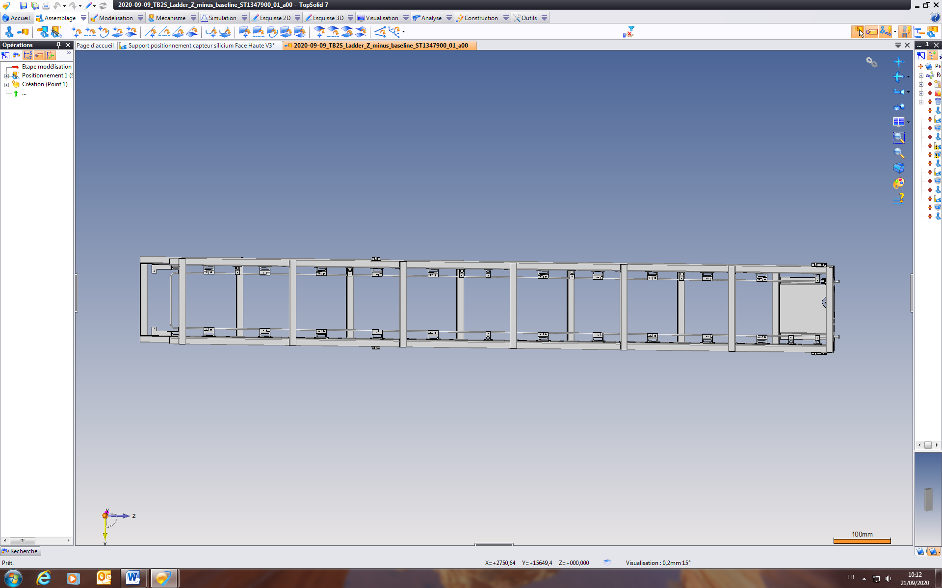
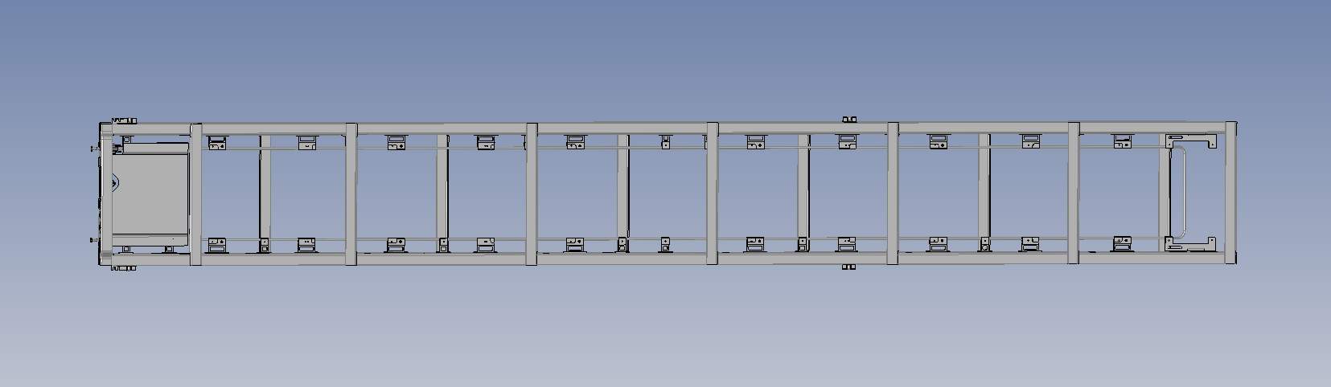
5 Inserts
Plan A2
B2
C2
A4
B4
C4
A6
B6
C6
A8
B8
C8
A10
B10
C10
A12
B12
D2
E2
D4
E4
D6
E6
D8
E8
D10
E10
C12
D12
E12
B11
A11
B9
A9
B7
A7
B5
A5
B3
A3
C1
B1
A1
E11
D11
C11
E9
D9
C9
E7
D7
C7
E5
D5
C5
E3
D3
C3
F1
E1
D1

Slide 2
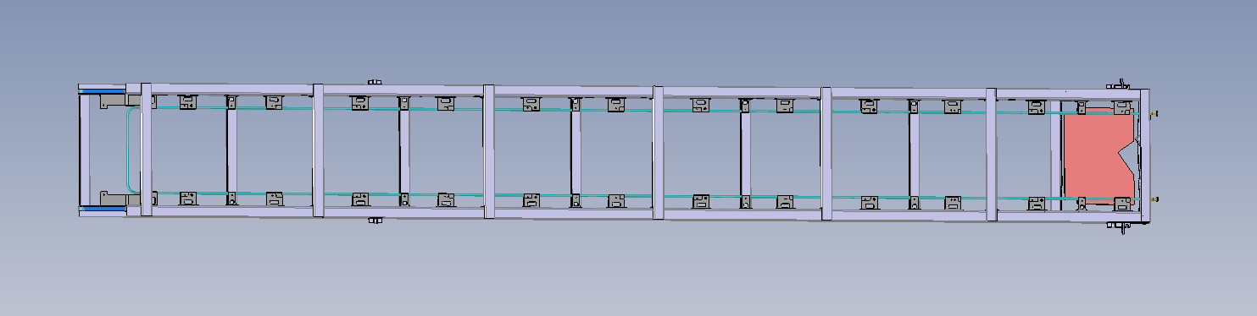
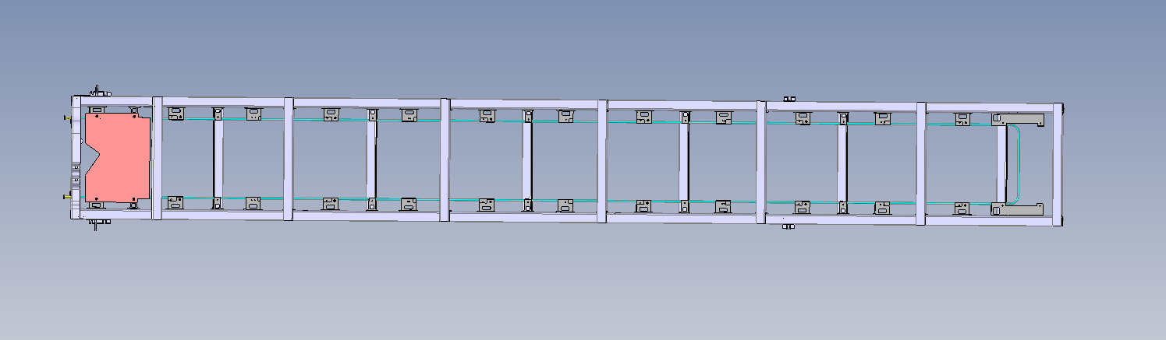
6 Inserts
A2
B2
C2
A4
B4
C4
A6
B6
C6
A8
B8
C8
A10
B10
C10
A12
B12
C12
D2
E2
F2
D4
E4
F4
D6
E6
F6
D8
E8
F8
D10
E10
F10
D12
E12
F12
A11
B11
C11
A09
B09
C09
A07
B07
C07
A05
B05
C05
A03
B03
C03
A01
B01
D11
E11
F11
D09
E09
F09
D07
E07
F07
D05
E05
F05
D03
E03
F03
C01
D01

